Slide 1

Краудсорсинг-проект «Банковская среда» или «Как мы открывали второй фронт»

Slide 2

Основные направления воспитательной работы в общежития в формате проекта
«Банковская среда»
Направление
оффлайн
Направление
онлайн

Slide 3
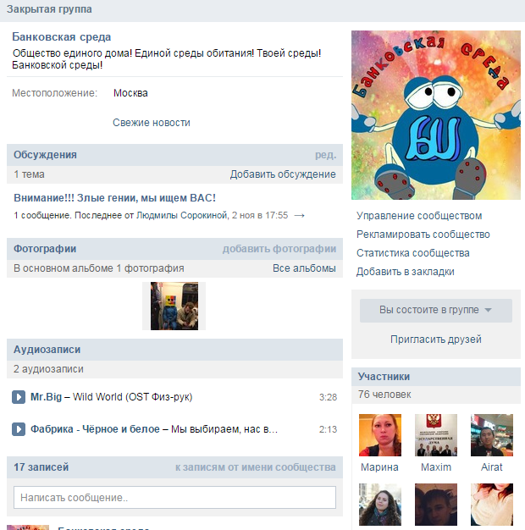
Краудсорсинг-проект «Банковская среда»
на базе социальной платформы ВКОНТАКТЕ

Slide 4
Контингент проживающих на 2015-2016 учебный год.

Slide 5

  Краудсо́рсинг (англ. crowd «толпа» и sourcing «использование ресурсов») передача определённых производственных функций
  неопределённому кругу лиц. Решение общественно значимых задач силами множества добровольцев, часто координирующих при этом свою деятельность с помощью информационных технологий.

Slide 6
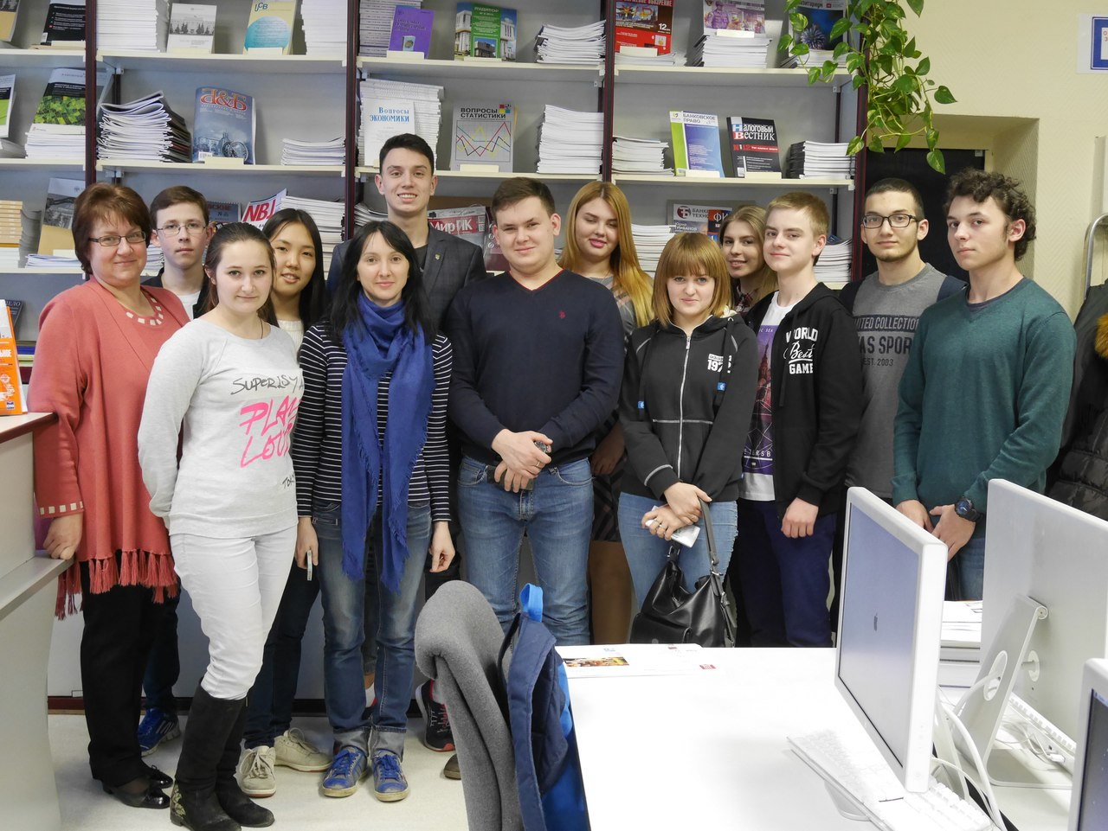
Цель нашего эксперимента: Создание общей платформы общения для студентов колледжа, педагогов и других работников образовательного учреждения, вовлечение студенческого контингента в общий процесс воспитательной работы.

Slide 7




1 этап
Создание группы
разработка целей, задач группы, правил поведения в группе для участников
разработка логотипа группы, оформление страницы группы

Slide 8

Разработка и публикация
первого контента, анализ ошибок, определение формата подачи информации
2 этап

Slide 9

Примеры мероприятий
в рамках данной группы
http://vk.com/club104436111

Slide 10
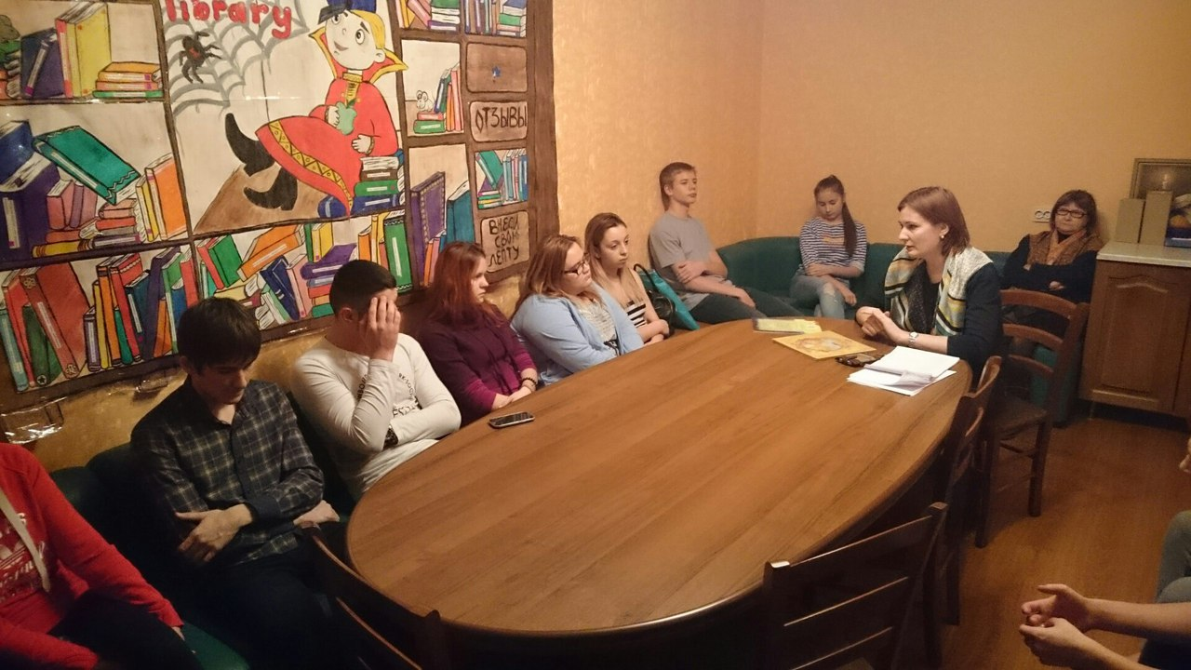
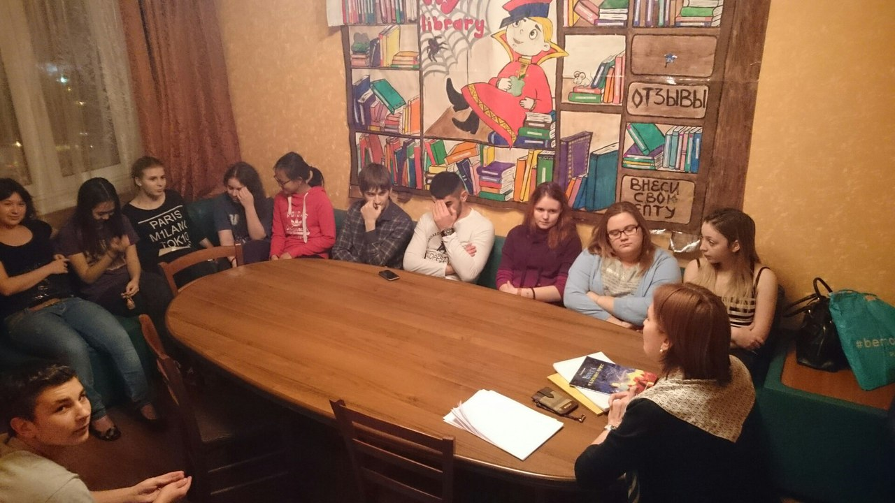
Фотоотчёт творческой встречи:
«Детские стихи для взрослых. Взрослые стихи для детей»

Slide 11
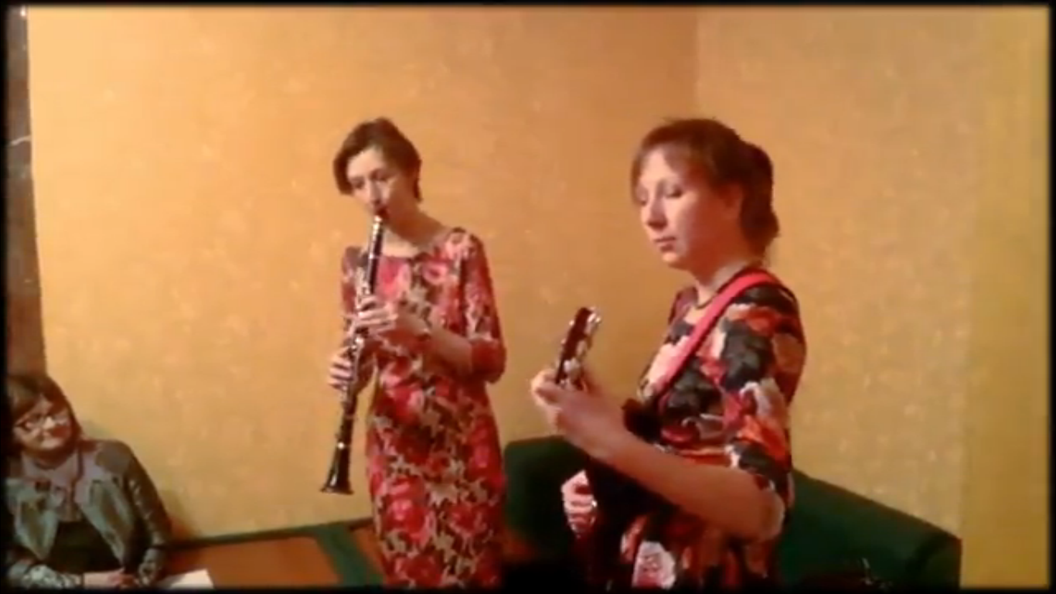
Видеорепортаж концертной программы:
«Зарождение джаза. Основные стили»

Slide 12
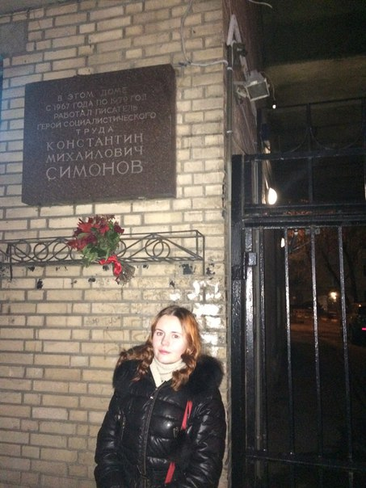
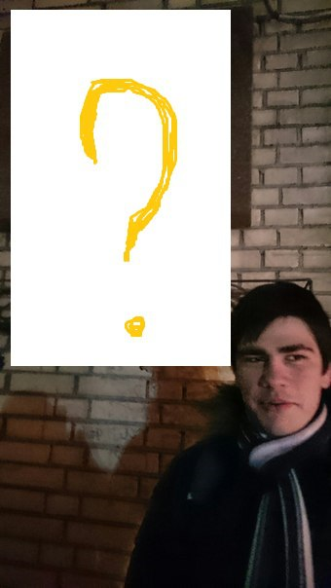
Видеоигра посвященная 100-летию К.Симонова

Slide 13
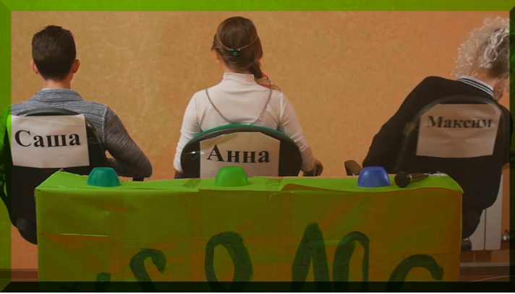

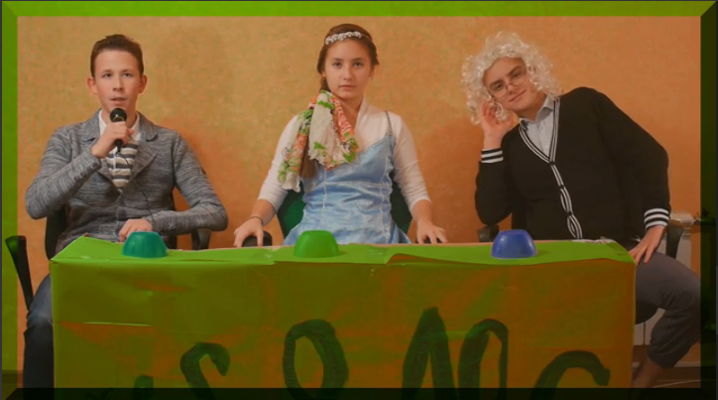
Видеоигра «Голос МБШ»
по творчеству И.А.Бунина

Slide 14
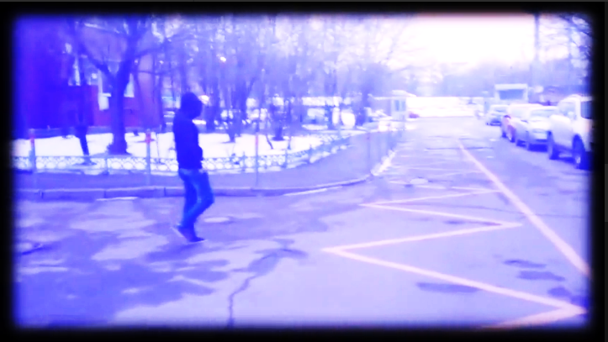

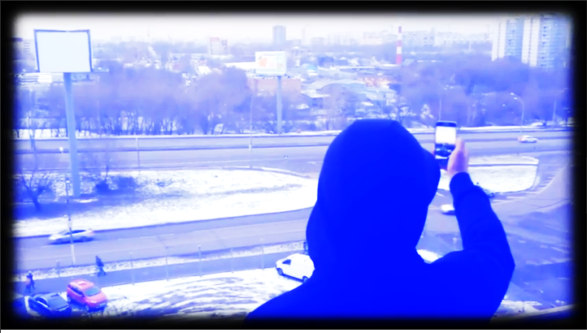
Видеоигра
«Follow me»
с применением мобильного приложения Periscope
(c элементами спортивного ориентирования на местности)

Slide 15
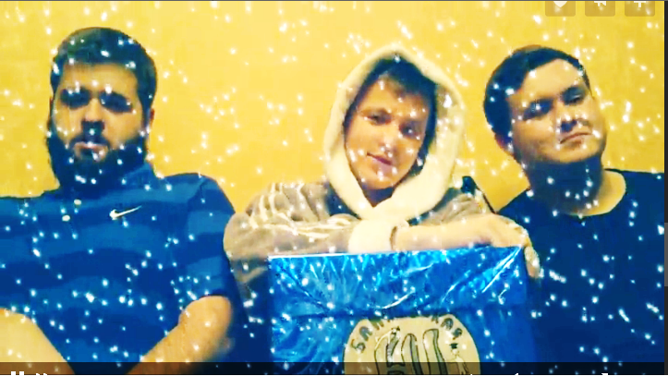

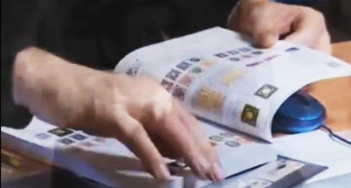

Видеоребус от умников : «Этот день в истории»

Slide 16
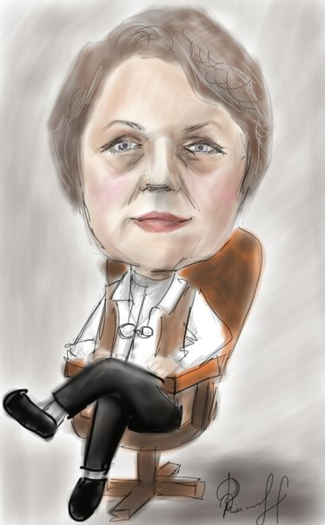
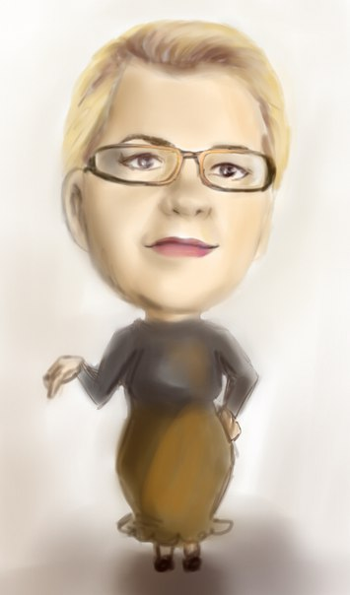

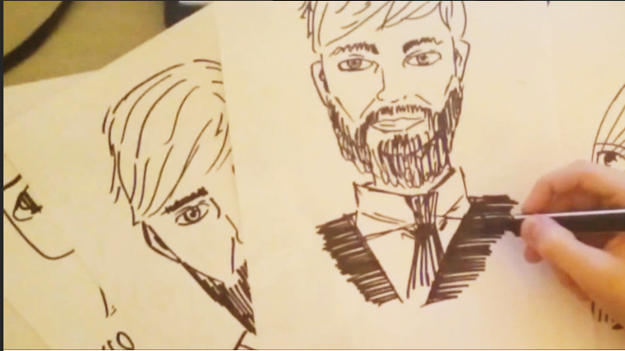
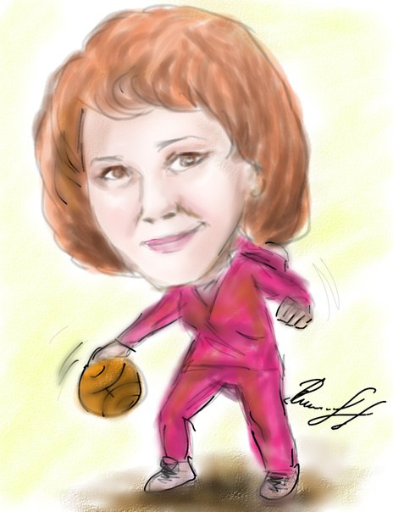
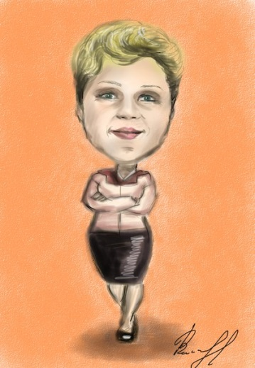
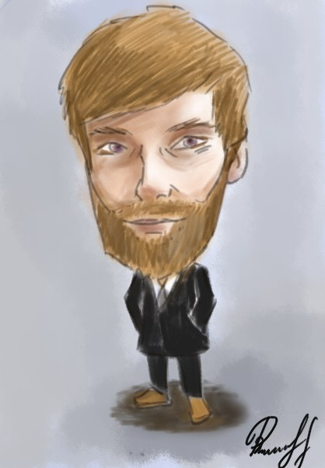
Видеоконкурс от студентов любящих рисовать
Галерея нашего «МБШ»

Slide 17
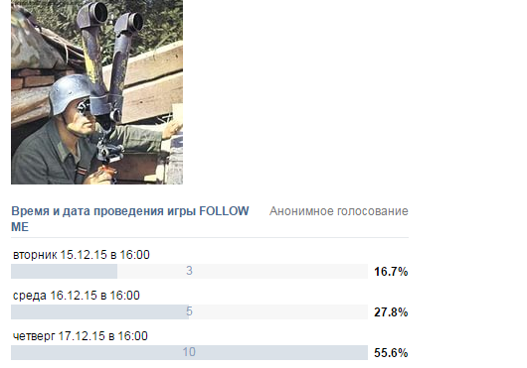
В группе проводятся опросы
по различным вопросам жизни колледжа и общежития

Slide 18
До встречи в нашей «БАНКОВСКОЙ СРЕДЕ»
http://vk.com/club104436111

